Slide 1
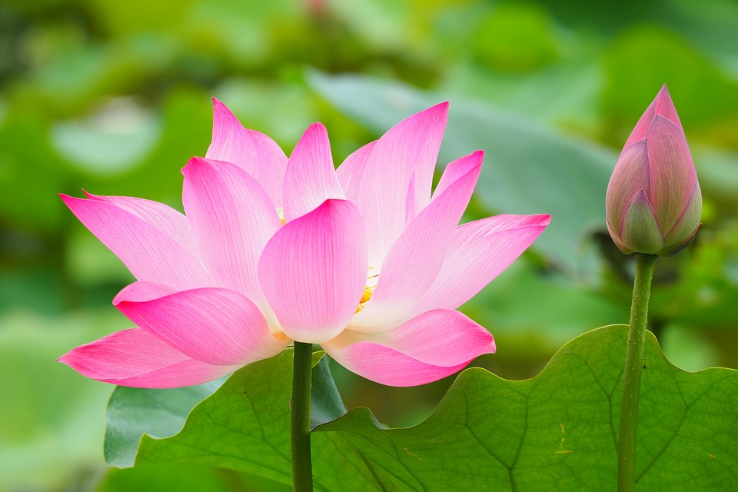
সবাই কে স্বাগতম

Slide 2
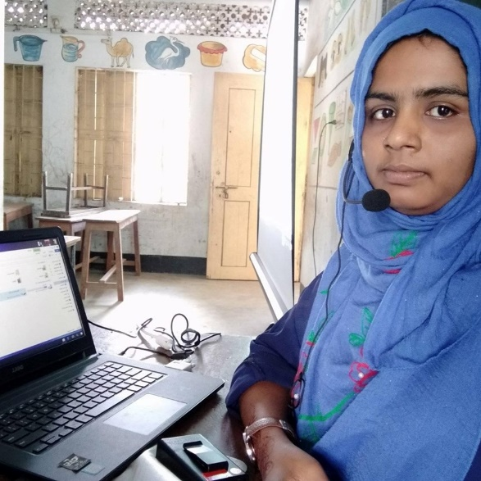
পরিচিতি
মোছাঃ পলি খাতুন
সহকারী শিক্ষক
পাইকশা সরকারি প্রাথমিক বিদ্যালয়
প্রথম শ্রেণি
বাংলা

Slide 3
শিখন ফল
শোনাঃ-১.১.১,১.২.১,১.২.২,১.২.৩,১.৩.১,১,৩,২।
বলাঃ-
১.১.১,১.২.১,১.২.২,১.৩.১,১.৩.২।

Slide 4
নিরাপদ পরিবেশ সৃষ্টি
আমার সাথে হাত তালি দিয়ে আতা গাছে তোতা পাখি ছড়াটি বলবে ।

Slide 5
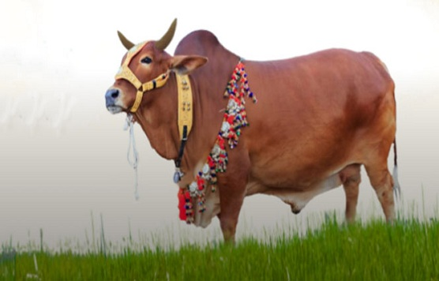
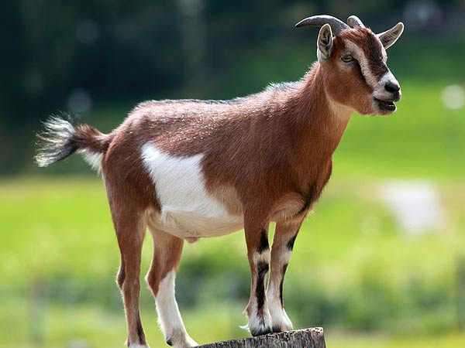
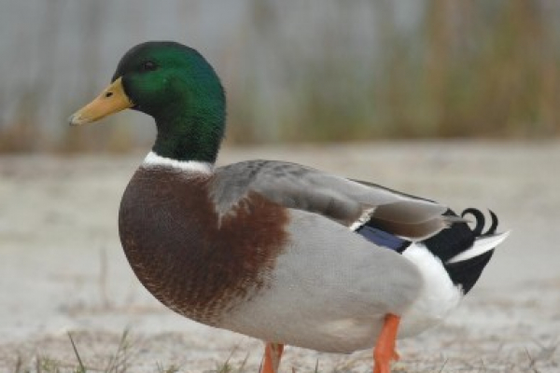
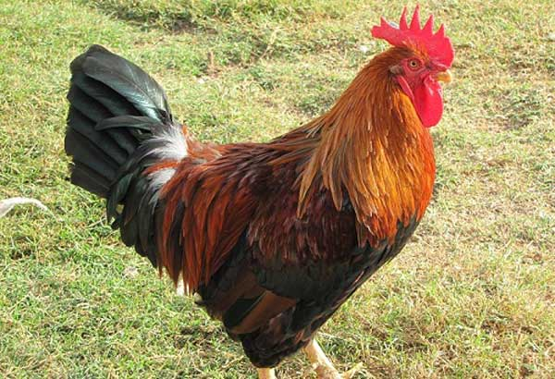
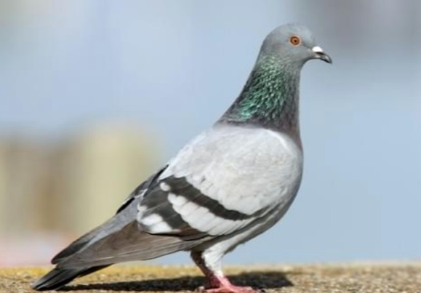
এসো ছবি দেখি
কয়েক টি পোষা প্রাণী
আমরা কে কে ছাগল দেখেছি ?
ছাগল কি কি রংয়ের হয়?
ছাগল কি কি খায়?

Slide 6
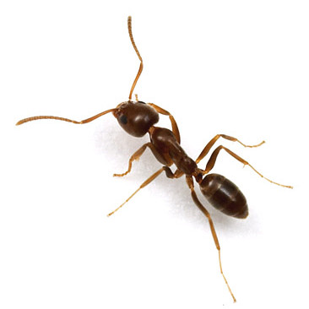
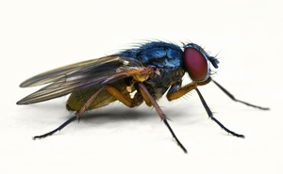
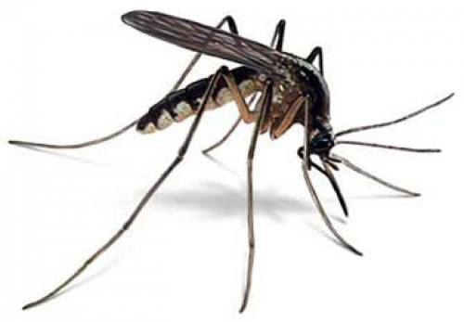
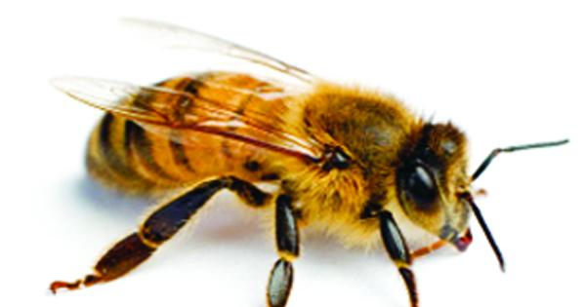
এগুলোর নাম বলতে পারবে
এগুলো হলো মাছি,মশা,
পিঁপড়া আর অলি।
আমরা কি সবাই অলি চিনি ?

Slide 7
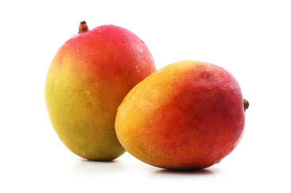
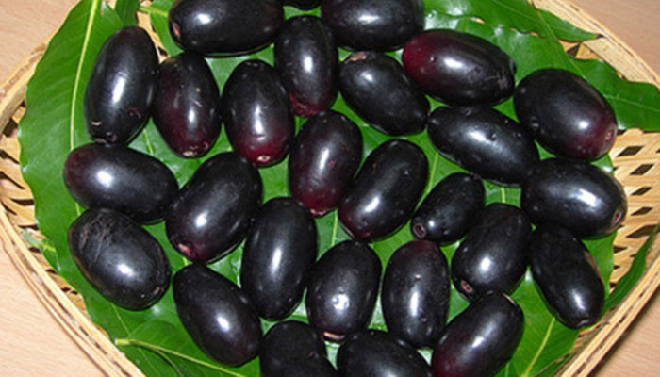
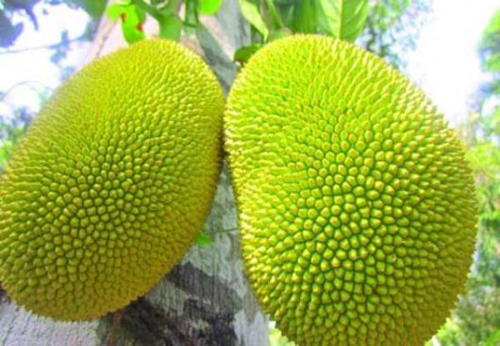
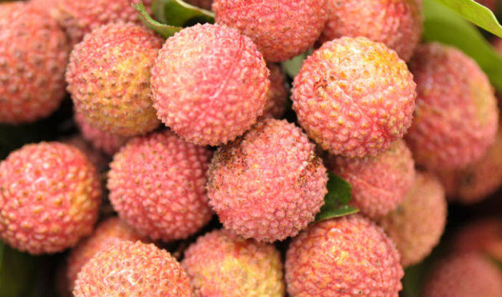
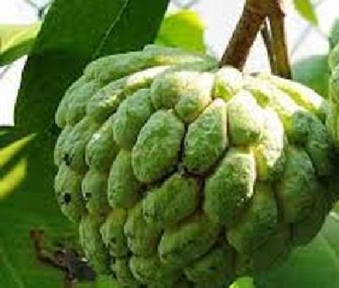
এসো ফল দেখি
এগুলো আম,জাম,
কাঁঠাল,লিচু, আতা ।
আমরা সবাই আতা চিনি কি ?

Slide 8
আমাদের আজকের পাঠ
অজ আসে
অলি হাসে
আম খাই
আতা চাই

Slide 9
আজ আমরা শিখলাম
অ তে অজ ,অলি
আ তে আম,আতা
তোমরা কি অ এবং আ বর্ণ চিনতে পারবে ?

Slide 10
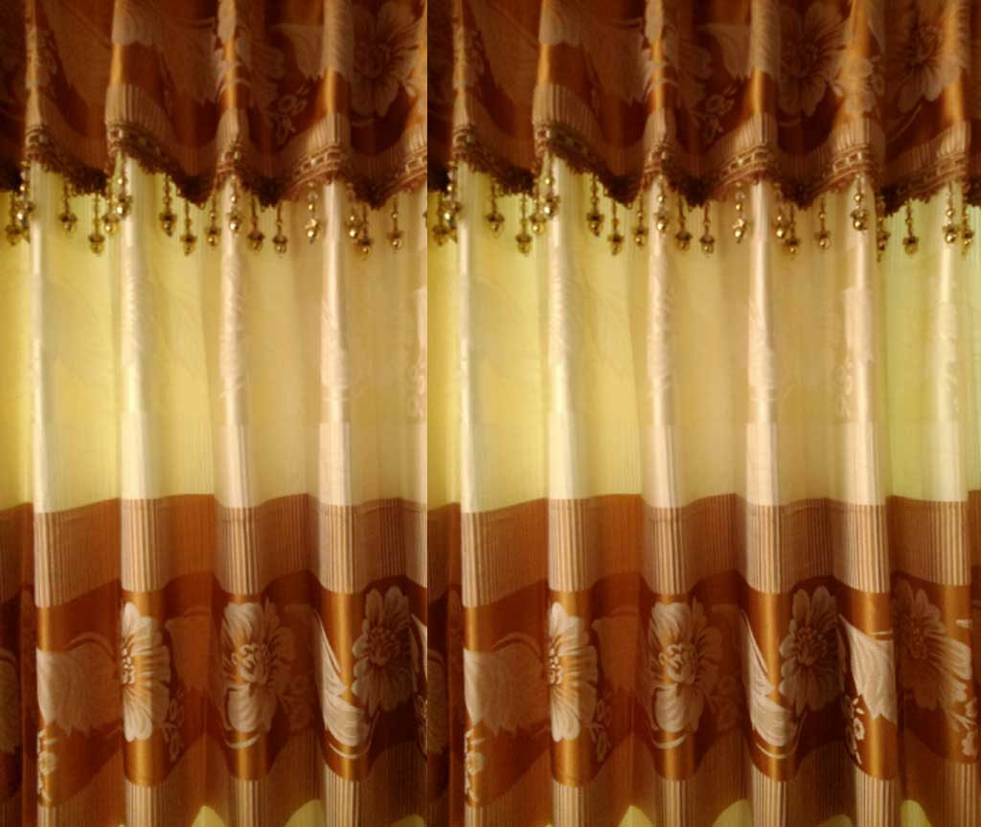
ধন্যবাদ

